Slide 1
¿Cuándo y dónde comen la ardilla de las Carolinas (Sciurus carolinensis) en NY?
Irene Repeto & Álvaro Pérez

Slide 2
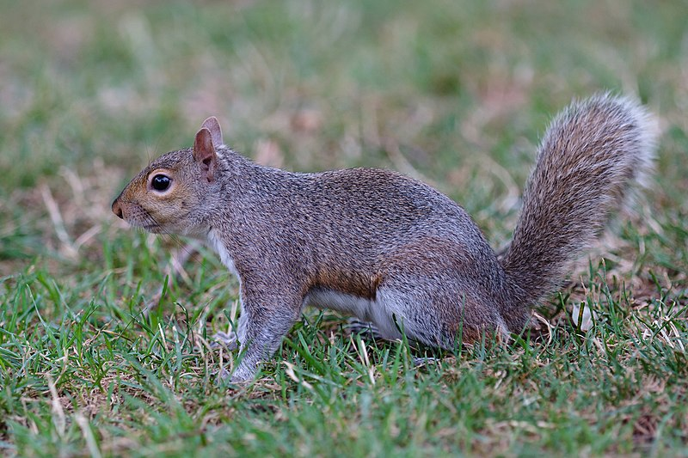
Intro
La ardilla gris es nativa de norte américa, pero fue introducida en Europa donde se comporta como especie invasora, desplazando a la ardilla roja. Por ello, es importante conocer sus hábitos alimenticios, para poder poner trampas en su horario y lugar de alimentación sin que afecte a otros organismos.

Slide 3
Metodología
Hemos ajustado modelos binomiales. El modelo que mejor se ajusta es:
sq <- glm(Eating ~ Shift+Location, data = data_sum3, family = binomial

Slide 4
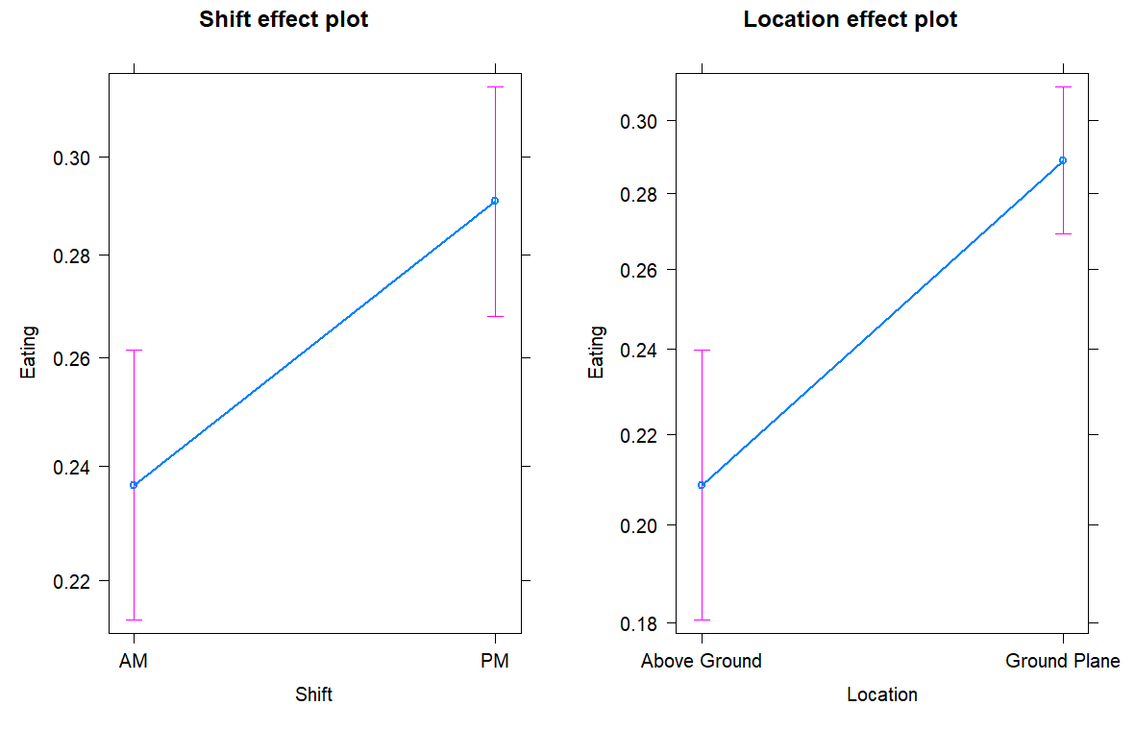
Effects (R2=0.01)

Slide 5
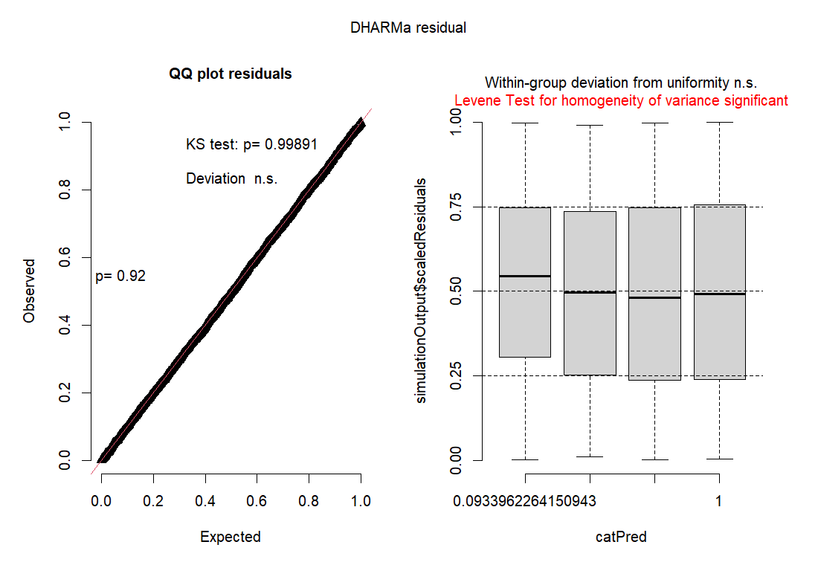
DHARMa residual

Slide 6
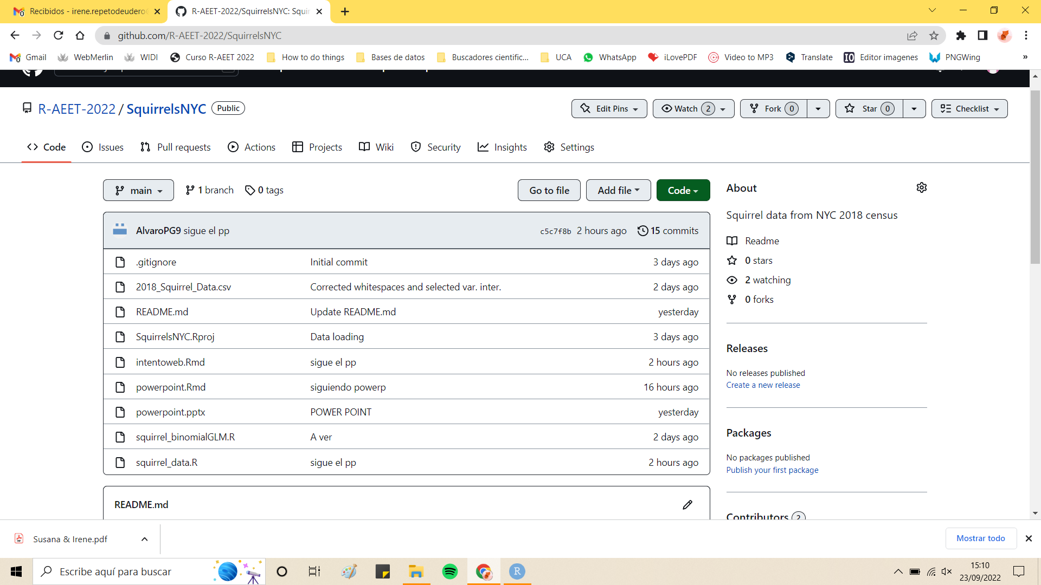
Problemas GitHub

Slide 7
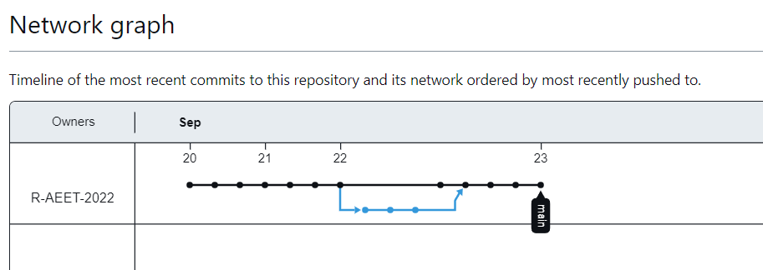
Problemas GitHub

